Slide 1



Monitoreo Estratégico
Mecanismo de Coordinación de País de El Salvador (MCP-ES)
Lidia Emely Rivas
Facilitadora /Economista/Master en Gerencia de Proyectos

Slide 2

Agenda
Horario | Actividad
8:00 a 8:30 am | Inscripción de participantes
8:30 a 8:45 am | Palabras de Bienvenida y presentación de participantes
8:45 a 9:00 am | Línea base
9:00 a 10:00 am | Monitoreo estratégico: Concepto, objetivos y elementos clave
10:00 a 10: 10 am | Funciones del Comité de Monitoreo Estratégico
10:10 a 10:30 | Receso
10:30 a 11:00 am | Plan y proceso de Monitoreo Estratégico
11:00 a 11:30 am | Breve repaso: Metodologías de levantamiento y herramientas
11:30 a 11:45: am | Evaluación final
11:45 am a 12:00 m | Palabras de Cierre
12:00 m | Almuerzo

Slide 3


Objetivos/Aprendizaje
Objetivo general: fortalecer los conocimientos de los miembros del MCP-ES para validar la importancia del monitoreo estratégico como herramienta para garantizar la eficiencia y eficacia del uso de los recursos disponibles
Objetivo de aprendizaje: Lograr que los participantes comprendan las funciones del MCP-ES y CME, así como las herramientas de monitoreo estratégico, y que adquieran conocimientos prácticos sobre la aplicación del tablero de mando.

Slide 4

Linea Base
Por favor descargue el Codigo Adjunto en su cellular y complete la siguientes preguntas iniciales
https://forms.gle/vhvYwKoMwYixyrWh6

Slide 5
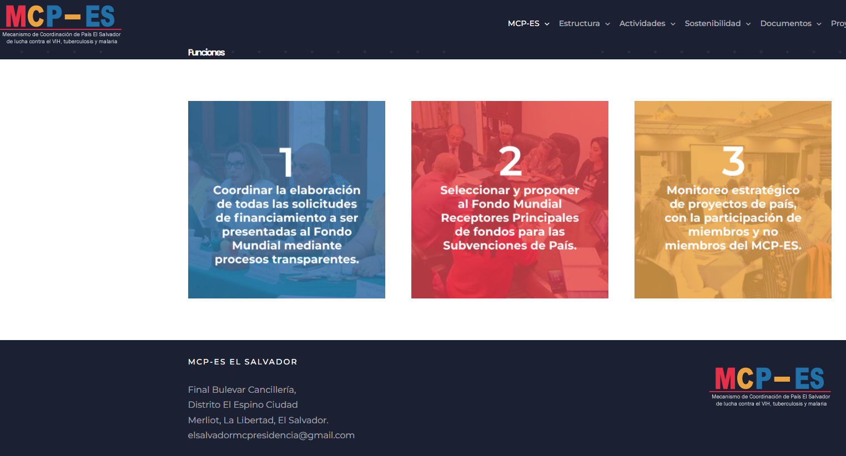
¿Qué es el MCP-ES?
MCP ES es un organismo multisectorial que coordina y supervisa la implementación de subvenciones en El Salvador para combatir el VIH, tuberculosis y malaria. Actua como un ente de coordinación y enlace entre el Fondo Mundial, los Receptores Principales (RPs) y otros actores clave de la sociedad civil y el sector privado.
Cuyas funciones son:

Slide 6



¿Qué es el Monitoreo Estratégico de Proyectos de país?
Es una de las funciones clave del MCP-ES
Tiene como propósito asegurar que las subvenciones del FM y otros donantes se implementen conforme a lo previstos
Permite identificar y resolver desafíos y obstáculos

Slide 7
Diferencia entre monitoreo al RP y Control de ALF y el ME
El ME se centra en el "gran marco" de la ejecución de subvenciones, teniendo en cuenta el interés nacional y las necesidades globales de financiamiento para la respuesta nacional a las tres enfermedades.
El Monitoreo constante del Receptor Principal (RP), en su tarea de monitoreo y evaluación, se centra en los detalles de cada una de las actividades, procurando dar seguimiento al cumplimiento de estas, en el logro de las metas programáticas y financieras de la subvención y en el desempeño de los subreceptores (SR).
Los controles del agente local del Fondo (ALF), observa la subvención desde el punto de vista del Fondo Mundial, enfocándose en el cumplimiento de los aspectos, programáticos, financieros, asegurando la transparencia, el buen manejo y la prevención del riesgo.

Slide 8
Monitoreo Estratégico
El monitoreo estratégico incluye el análisis de los siguientes aspectos de las inversiones del Fondo Mundial:
Análisis financiero
Uso adecuado y oportuno y eficaz del financiamiento
Análisis programático
Asegurar logro de objetivos programáticos, identificando áreas de bajo rendimiento y medidas correctivas.
Gestión de adquisiciones
Gestión transparente y suministros, asegurando la calidad pertinente y cumplimiento de la legislación nacional y las orientaciones del FM.
Gestión de adquisiciones
Asegurar que las medidas de gestión clave requeridas por el fondo

Slide 9
Componentes claves del Monitoreo
Corresponsabilidad: Coordinación entre todos los cuerpos involucrados para un uso eficiente de recursos.
Complementariedad: El MCP-ES supervisa el desempeño estratégico de las subvenciones; los RPs se ocupan de los aspectos operativos.
Capacidad y Tiempo: Planificación y reuniones bien estructuradas para optimizar el uso del tiempo de los miembros del MCP-ES.
Enfoque en Aspectos Críticos: Monitoreo de financiamiento, adquisición de productos de salud, ejecución de actividades, y resultados.
Comunicación Regular: Comunicación constante entre el MCP-ES y RPs, incluyendo informes periódicos.
Transparencia: Prácticas de gobernanza transparente, publicación de actas y resultados.
Participación de Grupos de Interés: Mecanismos para asegurar la participación de todos los sectores y partes interesadas.

Slide 10







Requerimientos del FM, indicadores de cumplimiento del ME
El MCP-ES tiene un Plan de Monitoreo Estratégico
Comité con competencias claves
Nombramiento Oficial o la elección de los miembros del comité
Consultas, incluidas las vistas de monitoreo estratégico realizadas por el órgano de monitoreo estratégico o el MCP-ES, como mínimo una vez cada seis meses.
Dialogo trimestral y seguimiento realizado con cada uno de los RP
Pruebas de (los) informe(s) de monitoreo estratégico que se comparten trimestralmente con las partes interesadas.
El MCP-ES toma decisiones basado en el desempeño de los indicadores y hace un seguimiento de las correcciones.

Slide 11
Funciones específicas del Comité de Monitoreo Estratégico
El CME del MCP-ES es responsable de monitorear el desempeño de las subvenciones del Fondo Mundial, las fases en la ejecución del programa que se entrampan, proponer y dar seguimiento a las soluciones en coordinación con el RP y establecer un plan de mejora:
Asegurar el ME de las subvenciones y de su marco de desempeño.
Monitorear los indicadores relacionados con el proyecto de Evolución del MCP-ES.
Desarrollar un plan de trabajo anual.
Trabajar en coordinación con los RPs durante todo el ciclo de la subvención.
Seleccionar los documentos a usar para el ME (,Tablero de Mando, Resumen del MCP-ES” y Reportes de Progreso).
Solicitar la presencia de otras instancias que ayuden al análisis de la información o a la resolución de problemas o cuellos de botella
Elaborar información estratégica sobre cada componente, a ser presentada a la plenaria del MCP-ES
Proporcionar recomendaciones para elaborar un Plan de Acción o para superar los problemas encontrados
Desarrollar estrategias de difusión de resultados del monitoreo estratégico en coordinación con el área de comunicaciones del Comité Conjunto (página web, boletines, correo electrónico, Facebook) etc.
Monitorear la implementación de las acciones correctivas y difundir e informar sobre el avance de la ejecución de dichas acciones.
Mantener un archivo que documente los informes de visitas de campo, de las reuniones y de los acuerdos compartidos de forma pública.

Slide 12


Objetivos del Plan de Monitoreo Estratégico:
El instrumento base es el plan de monitoreo estratégico (lista de actividades de monitoreo anuales, indicadores priorizados, presupuesto de ME en el financiamiento del MCP, herramientas de monitoreo estratégico y otros).
Lograr que las subvenciones se implementen de manera efectiva en beneficio del país, cumpliendo las metas de salud pública del Fondo Mundial
Describir procedimientos y normas e instrumentos para monitorear el cumplimiento de las subvenciones y generar planes de acción
Proporcionar herramientas para evaluar la implementación de las subvenciones y generar planes de acción
Recolectar datos y comunicar resultados asegurando que todos los actores reciban datos relevantes u oportunos mediante mecanismos como el tablero de mando

Slide 13
Actividades del ME:
El ME comprende las actividades que realiza el MCP-ES para asegurar que:
Exista un desempeño exitoso de las subvenciones.
Verificar que se siguen las políticas y procedimientos del FM y otros donantes
Se cumplan los indicadores de gestión de riesgo, cofinanciamiento, sostenibilidad, indicadores de impacto, programáticos y financieros de la(s) subvención(es).
El/Los RP/RPs reciba/n retroalimentación, apoyo y recomendaciones del MCP-ES sobre su desempeño
Los sectores representados en el MCP-ES, proporcionen insumos y reciban información sobre la implementación de los programas y sus correspondientes resultados

Slide 14
Estándares mínimos para el Monitoreo Estratégico
EL MCP-ES llevará acabo 2 reuniones de Comité Ejecutivo Ampliado por trimestre, con un total de 8 reuniones al año y tantas reuniones extraordinarias como sean necesarias, estas reuniones se realizarán previo a las reuniones plenarias del MCP-ES.
1. Discutir e identificar los desafíos que enfrenta el RP identificará problemas, reprogramaciones y redistribución de recursos entre programas y actividades. Dar seguimiento a la gestión de riegos, el cofinanciamiento/compromisos país y la sostenibilidad, y a los procesos de vinculación entre el MCP-ES y otros
2. Plan de Mejora: El MCP-ES deberá proponer soluciones implementando un plan de mejora si fuera necesario. El éxito de la implementación requiere que el MCP-ES y el RP tengan una coordinación proactiva y recíproca
3. Compartir los resultados del Monitoreo Estratégico con el Fondo Mundial, con sus miembros y con la sociedad en general de manera regular, a través de los diferentes procesos definidos por la Dirección Ejecutiva del MCP-ES.

Slide 15
Elementos para un completo y adecuado monitoreo
1.Identificar desafíos de programación
El CME discute desafíos y, si es necesario, reprograma o redistribuye recursos con los RPs.
Monitoreo de riesgos, cofinanciamiento y sostenibilidad en el marco del proyecto “Evolución del MCP-ES”.
3. Compartir resultados del ME
El MCP-ES comparte resultados del ME con el Fondo Mundial y otros actores relevantes.
2. Plan de Mejora
El MCP-ES implementa un plan de mejora si es necesario,
Coordinado con los RPs

Slide 16
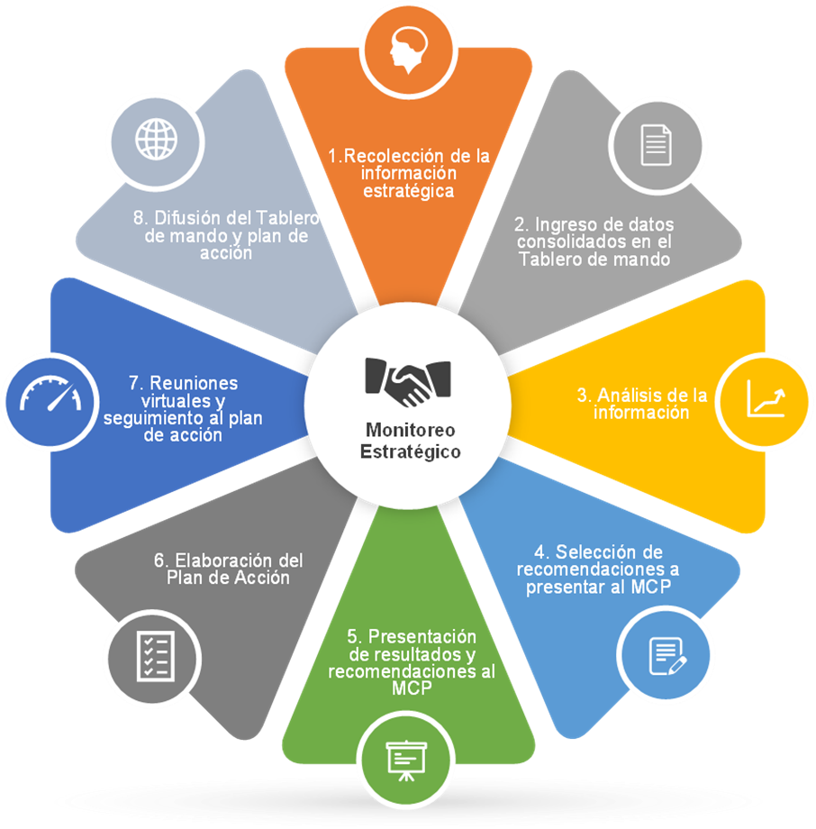
Proceso
De MONITOREO ESTRATÉGICO

Slide 17
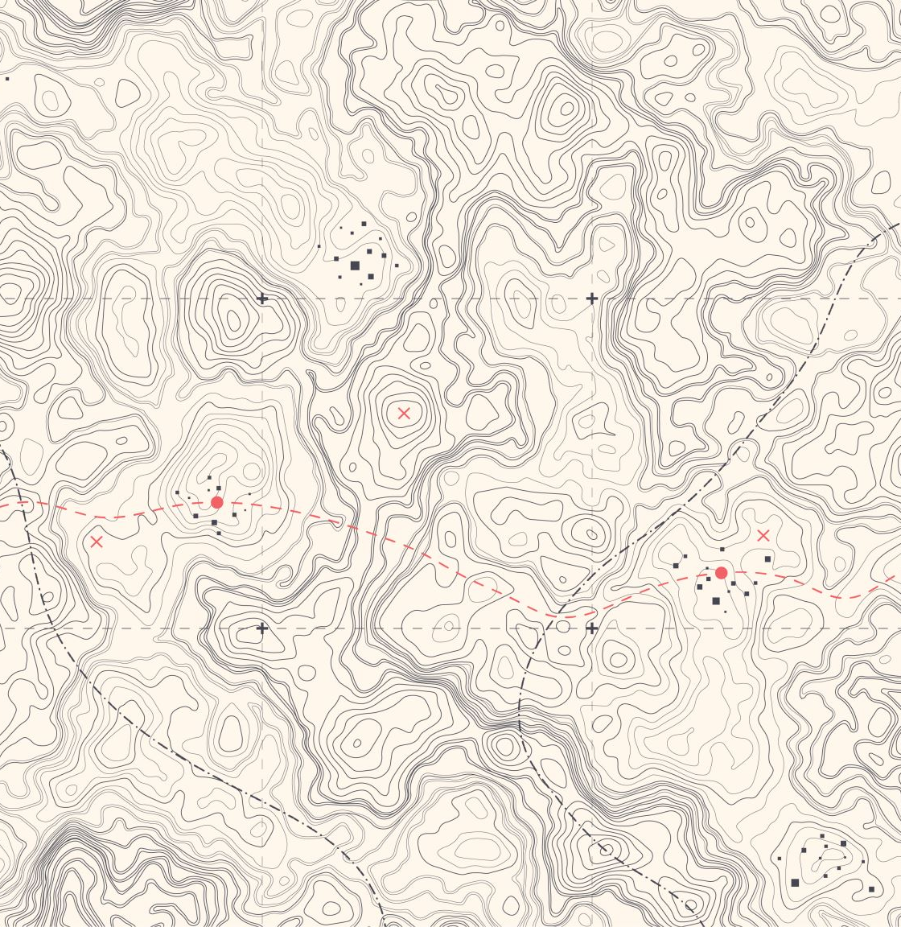
Proceso de Recolección de Información Estratégica:
Metodología de recolección de información
Fuentes de Información: Datos de los reportes de los RPs, visitas de campo y datos obtenidos de la comunidad.
Frecuencia de Revisión: Trimestral, para asegurar que los datos se revisen con regularidad y se mantengan actualizados.

Slide 18
Proceso de Ingreso de Datos y Verificación de Calidad:
Metodología de recolección de información
Ingreso de Datos Consolidados: Integración de datos provenientes de los tableros de los RPs en el tablero principal del MCP.
Verificación de Calidad: Asegurar que los datos estén completos, consistentes y confiables, aplicando criterios de oportunidad, integridad y precisión.

Slide 19



Tablero de mando: Herramienta principal para monitorear el avance y desempeño de los indicadores financieros, programáticos y de riesgo en tiempo real. Tiene como objetivo facilitar la toma de decisión mejorando la transparencia y el uso de recursos. Facilitar la toma de decisiones con información precisa, mejorando la transparencia y el uso de recursos
Componentes del Tablero de Mando:
Indicadores de desempeño programático
Indicadores financieros
Indicadores de gestión de riesgos
Miden la utilización y eficiencia de los recursos humanos
Aseguran que los riesgos se gestionen adecuadamente, minimizando cualquier impacto adverso
Reflejan el progreso en los objetivos de salud y cobertura de servicios.

Slide 20
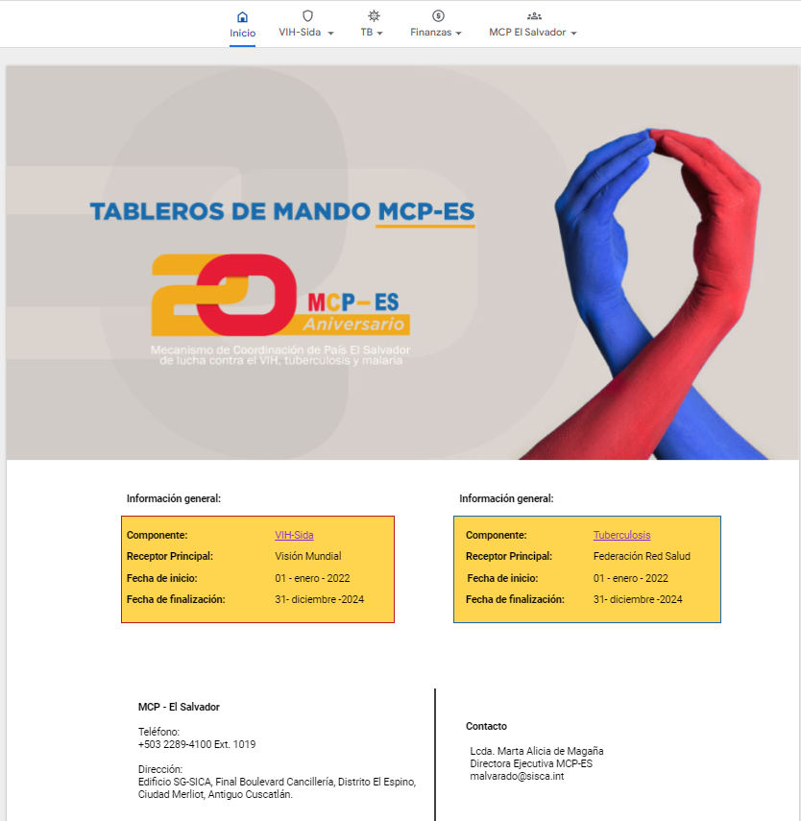
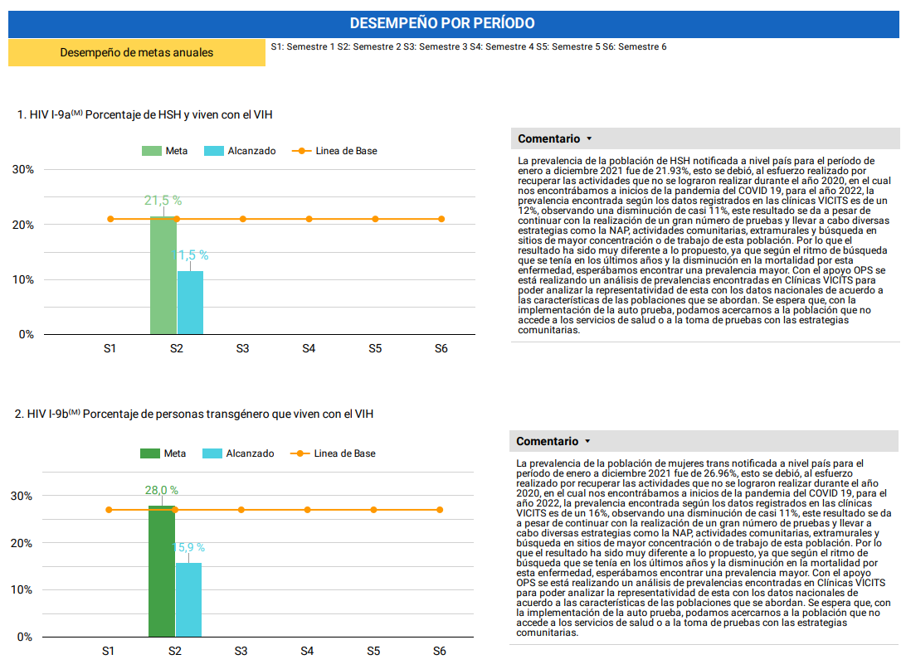
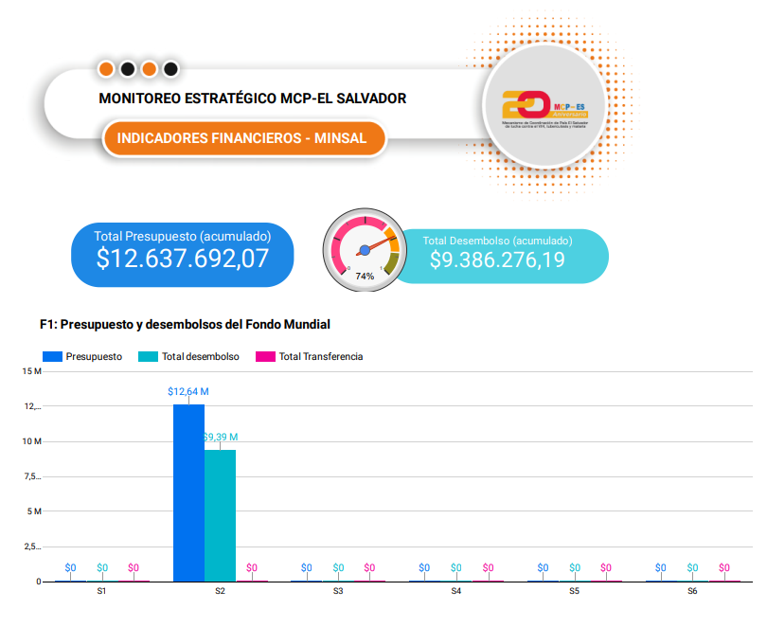
Visualización del Tablero de Mando
Fuente: https://mcpelsalvador.org.sv/tablerodemandolookerstudio/

Slide 21

Evaluación final
Por favor descargue el Código Adjunto en su celular y complete la siguientes preguntas
https://forms.gle/FcFGc1tezgqovy5h7

Slide 22


Gracias
Lidia Emely Rivas
lidiaemelyrivas@gmail.com

